Slide 1
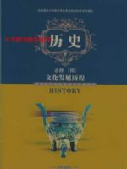
历史（Ⅲ）着重反映人类社会思想文化和科学技术领域的发展进程及其重要内容，共有6个单元。
本模块共分7个专题：
1．中国传统文化主流思想的演变
2．古代中国的科学技术与文化
5．近现代中国的思想解放潮流及其理论成果
6．现代中国的科学技术与文化
3．西方人文精神的起源及其发展
4．近代以来世界科技革命的历史足迹
6．19世纪以来的世界文化
中国史
世界史

Slide 2
文化史基本框架
文明演进历程
中国古代思想文化
西方近代思想起源
近代中国的先进思想
现代中国先进思想、教育
碰撞
文化多元化
19世纪以来的世界文化
现代世界的文化

Slide 3
第一单元 中国古代思想宝库与科技
知识框架
孔子创立儒家学说
老子创立道教
一、
1
春秋战国时期
中国传统文化主流思想的演变
孟子荀子发展儒学
百家争鸣
2
西汉时期
董仲舒“罢黜百家，独尊儒术”
3
隋唐时期
儒道佛三教合一，儒学更新仍为主流
宋明时期
程朱理学、陆王心学
4
明清之际
进步思潮
5
二 、中国古代的科技思想和实践 6 （四大发明、天文、数学、农业、医学）

Slide 4
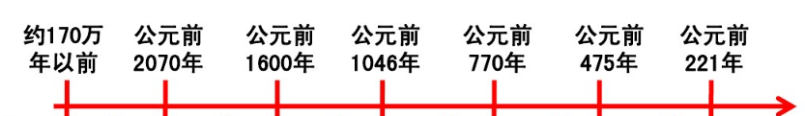
第1课 孔子与老子
课标要求
通过春秋战国时期的政治变动和经济发展，理解战国变法运动的必然性，了解老子、孔子学说和“百家争鸣”局面出现的背景；通过春秋战国时期民族迁徙与交融的史实，认识“华夏”认同形成的意义。
Notes:
1、知道诸子百家，认识春秋战国时期
百家争鸣局面形成的重要意义；
2、了解孔子、孟子和荀子等思想家
以及儒家思想的形成。

Slide 5
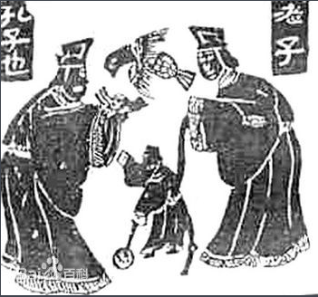
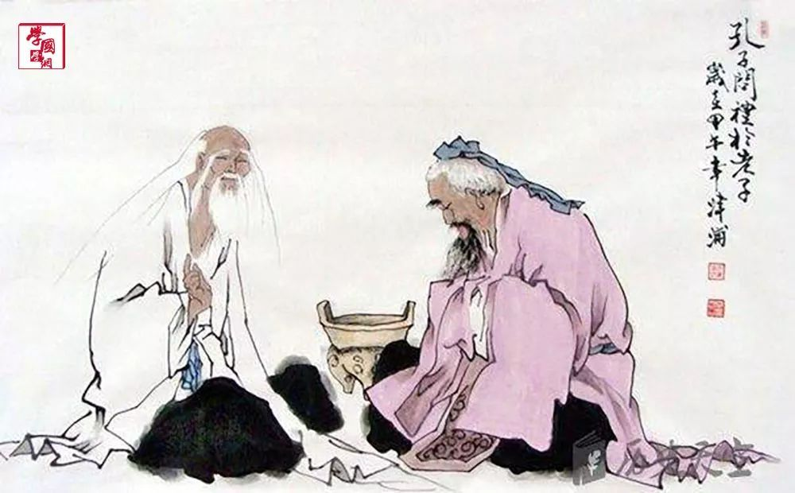
图说历史话沧桑——巅峰对话
Notes:
中国的文化史上有一段佳话,两位人物坐而论道,可谓是“巅峰对话”。他们就是本课的两位主角，孔子与老子。现代考古中发现的汉代的画像砖中多体现出这一主题，年代虽然久远，但工匠刻下的人名与史料典籍里的记叙相互映证，后人也画出了这幅想像图，大概表达出“吾辈虽不能至，而心向往之”的渴慕心情，因为这两人的确是历史上让我们“高山仰止”的人物，今天让我们一起走近这两位人物，了解他们的思想，体会隔着久远的历史长河，他们仍然能给我们带来的深刻启示。

Slide 6
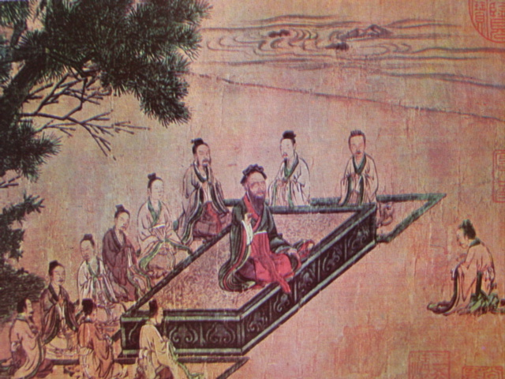
杏坛授业，万世师表
孔子30岁左右时，已博学多才，成为当地较有名气的学者。他收徒授业，开创了私人办学的先河。
孔子杏坛讲学图

Slide 7
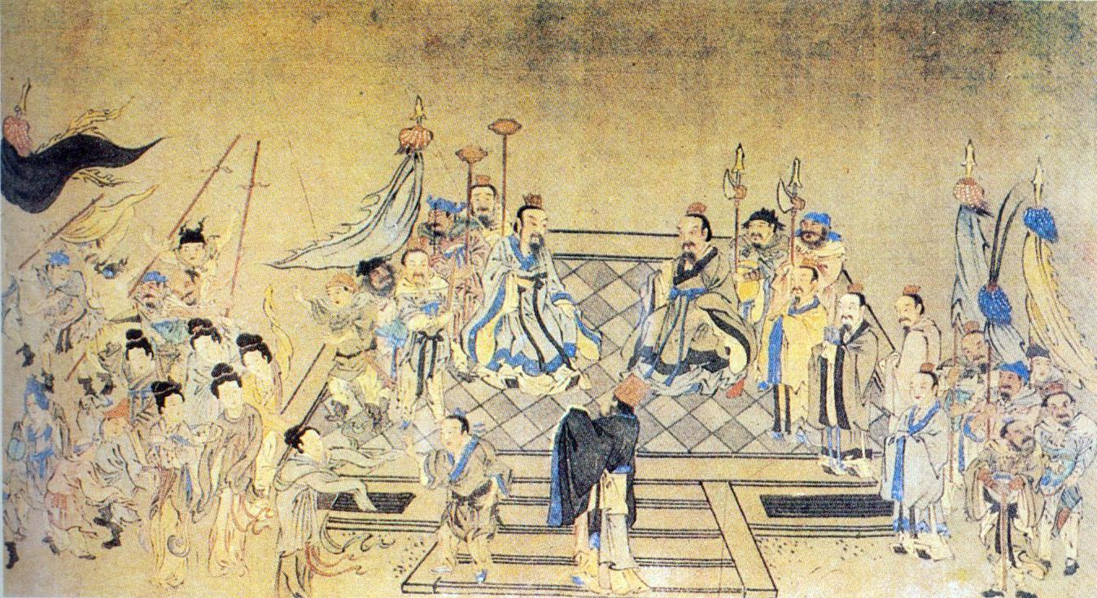
夹谷之会
公元前500年，鲁定公和齐景公在夹谷会盟，孔子陪同鲁定公赴会。会上，齐君让一批武士手执各种武器，以舞蹈为名，蜂拥而上威慑鲁公。孔子义正辞严地据礼抗争。齐君只好斥退武士，承认失礼。

Slide 8
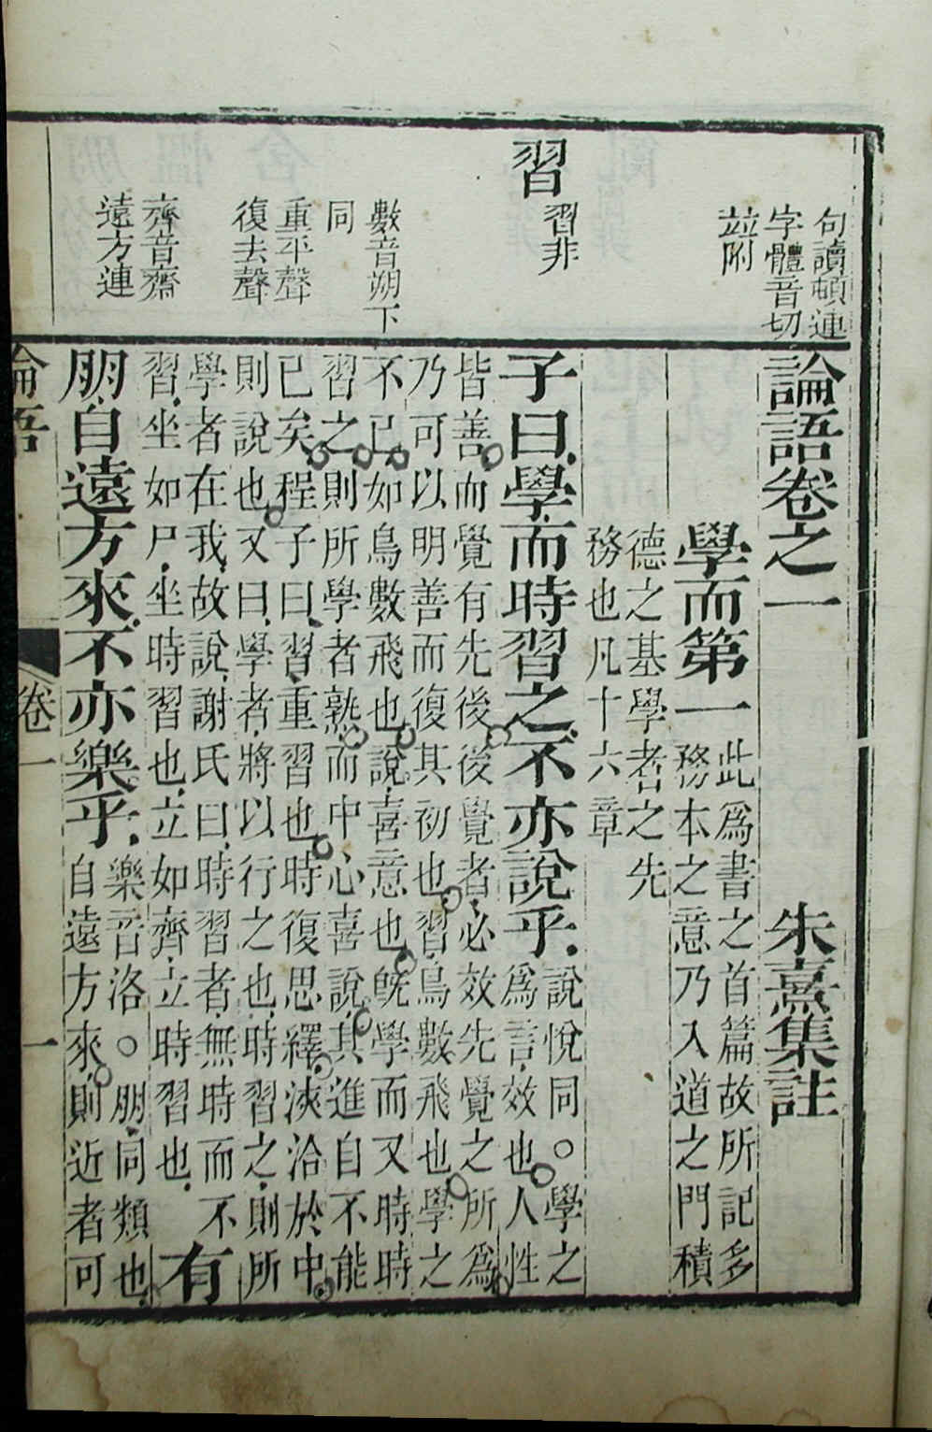
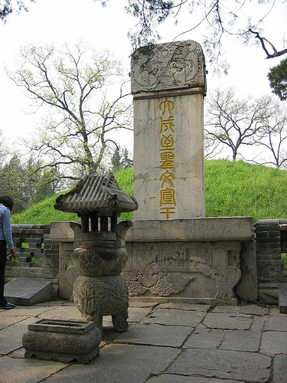
孔子的思想主要保存在其弟子整理记录的《论语》一书中，成为后世儒家学派的经典。
公元前479年，孔子病故。图为位于山东曲阜的孔子墓。

Slide 9

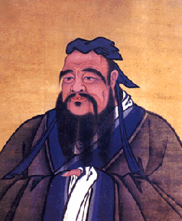
仁者的叮咛
吾少也贱，故多能鄙事。---《论语•子罕》
吾十有五，而志于学，三十而立，四十而不惑，五十而知天命，六十而耳顺，七十而从心所欲，不逾矩。——《论语·为政》
对孔子这段名言，你有什么感想？
Notes:
这段名言，用简单的几名话概括了孔子一生的经历和他做人、处事、做学问的经验：十五岁时开始立志学习；三十岁时能自立于世；四十岁时已经成为知者；五十岁时懂得了什么是天命；六十岁时能听得进不同的意见；七十岁时可以随心所欲，但不会打破常规。这段名言反映了孔子志向专一，执著探索，不断完善自己的一生。对我们今天立志成才，实现人生的自我价值有着深刻的启迪。
自1984年以来，孔子的故乡山东曲阜已经连续举办了多届“国际孔子文化节”，被誉为中国最能代表汉民族历史文化内涵的节庆活动。二十世纪九十年代在法国巴黎的一次诺贝尔奖获得者的学术研讨会上，与会的70多位学者发表了一项声明称：人类如果想在未来的世纪里找到一条生存道路，必须到中国两千年前的孔老夫子那儿去寻找智慧。是什么原因，使孔子具有如此巨大的长久的魅力呢？

Slide 10
预习检测
人物 | 学派 | 政治思想 | 哲学思想 | 教育思想 | 历史地位及影响
孔子
老子
有教无类、
因材施教、
注重学习方法
1、当时未受重视;后成为中国传统文化的主流；2、在世界文化史上有重要影响;
仁、礼、为政以德
儒家
敬鬼神而远之
1、第一个探讨宇宙本原；2、对中国文化产生深远影响
道是万物本原
辩证法
道家
无为而治
课堂检测

Slide 11

樊迟问仁。子曰：“爱人” 。
﹡子贡问曰：“有一言可以终身行之乎？”
﹡子曰：“其恕乎！已所不欲，勿施于人。其忠乎！已欲立而立人，已欲达而达人”
子曰：“为政以德，譬如北辰，居其所而众星共（拱）之。”
子曰：“ 道之以政，齐之以刑，民免而无耻；道之以德，齐之以礼，有耻且格。”
“仁”的学说
《论语十则》
Notes:
中国的文化史上有一段佳话,两位人物坐而论道,可谓是“巅峰对话”。他们就是本课的两位主角，孔子与老子。现代考古中发现的汉代的画像砖中多体现出这一主题，年代虽然久远，但工匠刻下的人名与史料典籍里的记叙相互映证，后人也画出了这幅想像图，大概表达出“吾辈虽不能至，而心向往之”的渴慕心情，因为这两人的确是历史上让我们“高山仰止”的人物，今天让我们一起走近这两位人物，了解他们的思想，体会隔着久远的历史长河，他们仍然能给我们带来的深刻启示。

Slide 12
知识联系
“礼”的学说
《论语十则》
齐景公问政于孔子.孔子对曰:君君,臣臣,父父,子子。公曰:善哉!信如君不君,臣不臣,父不父,子不子,虽有粟,吾得而食诸?
颜渊问仁。子曰：“克己复礼为仁。一日克己复礼，天下归仁焉。为仁由己，而由人乎哉？”
颜渊曰：“请问其目。”子曰：“非礼勿视，非礼勿听，非礼勿言，非礼勿动。”颜渊曰：“回虽不敏，请事斯语矣。”

Slide 13
哲学思想：
《论语十则》
樊迟问知,子曰:‘务民之义,敬鬼神而远之,可谓知矣。
子曰:“未能事人,焉能事鬼?”
曰:“敢问死?”
曰:“未知生,焉知死?”
Notes:
对自然现象认识不足，对鬼神有敬畏 强调关注现实社会

Slide 14
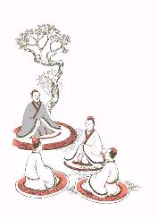
说一说
孔子关于学习方面的至理名言
樊迟问仁 ，子曰：‘爱人’。……颜渊问仁。子曰：‘克己复礼为仁，一日克己复礼，天下归仁焉
因材施教
教育原则
“有教____。” 《论语·卫灵公》
无类
“知之者不如好之者， ____________。”（同上）
好之者不如乐之者
不知为不知
知
“知之为知之，__________，是__也。” 《论语·为政》
学而不思
思而不学
“______则罔，______则殆。”（同上）
学习方法
学而时习之，不亦说乎
“_______________！有朋自远方来，不亦乐乎！”《论语·学而》
可以为师矣
温故而知新，_________。” 《论语·为政》
必有我师焉
“三人行，________。择其善者而从之，____________。”《论语·述而》
其不善者而改之

Slide 15
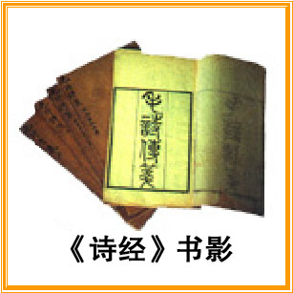
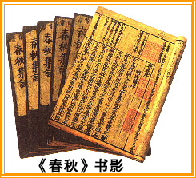
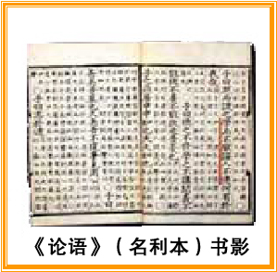
孔子的教育成就整理
*创办私学，有教无类，扩大教育范围
*总结出一套先进的教育教学方法
*整理六经，继承传播文化
（《诗》《书》《礼》《易》《乐》《春秋》）

Slide 16
问题探究
孔子的思想体系如此的博大精深，为什么他的主张却不被统治者采纳呢？
孔子的地位在后世发生了什么变化？影响如何？（横向、纵向）

Slide 17
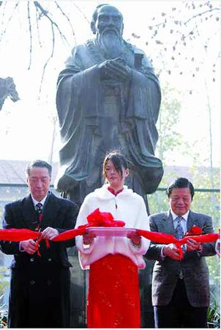
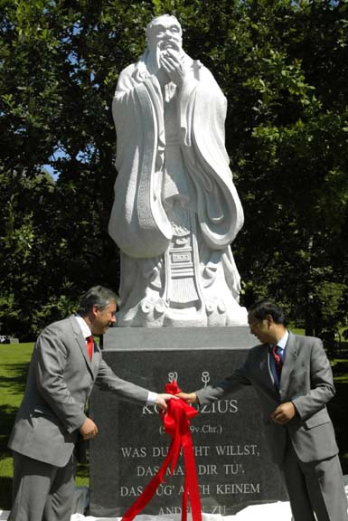
孔子在世界
孔子在首尔
孔子在柏林

Slide 18
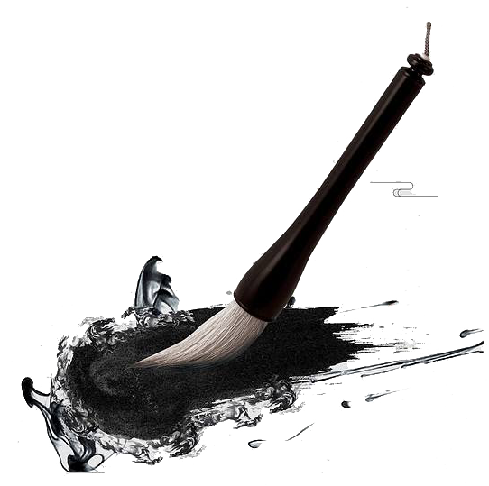
二、老子(公元前570年—公元前500年)
1.道
影响：
老子的思想
道家学派对中国文化，包括哲学、伦理学以及中国人的思维方式、道德人格产生了深远影响。
2.辩证法
3.政治思想：
无为
Notes:
老子是我国古代伟大的思想家，生活于春秋时期，楚国苦县人，周朝的皇家的国家的图书馆馆长。他对后世的影响主要是一本叫《道德经》的著作，他开创了我国古代哲学思想的先河。但有关老子本人的记载留下得不多，这就给后人创造了一个巨大的想像空间，有人把他神化，有人认为他就是太上老君，有关老子的传说不胜枚举，种种的遐想赋予了老子太多的神秘色彩 。
“无为”，是指不忘为，不胡作非为，为所欲为。
统治者不要过分威逼百姓，“民不畏死，奈何以死惧之。”

Slide 19
思维拓展——巅峰对话
《孔子见老子》画像在表现形式上虽然存在着差异，但这一历史事件却体现了中国传统文化中的风骨。请结合所学说明其中蕴含的精神。
①它们共同的主题是积极宣扬谦虚好学、尊老敬贤美德的儒家社会思想。
②《孔子见老子》画像也反映出儒、道思想的交流与沟通。

Slide 20
( 2019·海南高考·1）孔子说，“君子喻于义，小人喻于利”“不义而富且贵，于我如浮云”。这表明孔子
A．主张严格社会等级 B．重视社会道德构建
C．认同社会贫富分化 D．反对百姓追求富裕
（2014·山东高考·13）春秋时期，孔子兴办私学，学生来自士农工商各阶层。这一做法( )
A．打破了贵族垄断教育的特权
B．瓦解了宗法分封制度
C．动摇了周王室的统治基础
D．适应了诸侯争霸战争的需要
B
A

Slide 21
材料 孔子认为，礼乐制度的松弛、崩坏，导致社会动荡，极力主张“道（导）之以德，齐之以礼”，重建社会秩序。孔子曾把重建礼乐秩序的希望寄托在统治者身上，称：“上好礼，则民莫敢不敬。”他一度入仕为官，以求实现其治国理想。他还提倡“学而优则仕”，其弟子亦多有入仕者。孔子认为一个人要成为完美的人，必须用礼乐规范个人的言行举止。个人“不学礼，无以立”，在言行上做到“非礼勿视，非礼勿听，非礼勿言，非礼勿动”。——摘编自王钧林《中国儒学史》
（1）根据材料并结合所学知识，简述孔子关于礼的思想产生的社会背景。（7分）
（2）根据材料并结合所学知识，概括孔子关于礼的主张。（8分）
（1）背景：①礼乐传统（2分）；②周王室衰微，诸侯争霸，礼崩乐坏（3分）；③思想活跃（2分）。 （2）主张：①重建礼制社会（2分）；②希望主政者能担当重建礼乐秩序的大任（2分）；③积极入仕，以礼治国（2分）；④人人都践行周礼（3分）。

Slide 22
历史学的基本要素是：史料、史料解释、历史叙述和历史评价。阅读下列材料，回答问题：
孟子，名轲，邹人，是孔子的孙子子思的再传弟子。他认为人生来就有仁、义、礼、智四端，即对他人苦难的同情，对不义之事的羞辱，辞让的心情及辨别是非的能力。他把孔子的“仁”发展为“仁政”特别强调“民为贵，社稷次之，君为轻”，即主张民贵君轻；又说“君仁莫不仁，君义莫不义，君正莫不正 ”，认为社会上一切不仁不义不正行为的根源在于君主。这种带有民主色彩的见解，为后世儒家所不及，也为我们留下了珍贵的思想遗产。
请回答问题
（1）文中哪些属于史料？ （2）文中哪些属于史料解释？（3）文中哪些属于历史评价？ (4)文中哪些属于历史叙述？

Slide 24

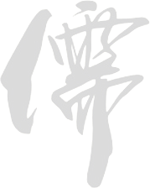

本课小结
简介
核心思想：
“仁”和“礼”
政治思想：
“克己复礼”
、“正名”
孔子
思想
哲学思想：
“敬鬼神而远之”
孔子和老子
教育思想：
教学思想
教学方法
影响
学习方法
学习态度
简介
“道”
哲学思想
辩证法思想
老子
思想
“无为而治”
政治主张
影响
小国寡民

Slide 25
第1课 孔子与老子
历史地位：
思想家、政治家、教育家, 儒家学派创始人
仁：
仁者爱人，己所不欲，勿施于人等
政治
思想
礼：
西周的等级名分制度
为政以德
思想
主张
天命观 ：
敬鬼神而远之——优先关注人生
孔
子
教育对象：
“有教无类”
教育
思想
教学方法：
“因材施教” “启发教学”
学习方法：
实事求是, 反复复习, 学思结合
有利于调整人际关系和稳定社会秩序
思想影响
有利于抑制统治者的暴政，缓和阶级矛盾
当时未被统治者重视，后来成为中国传统文化主流,
在世界文化史上有深远影响，

Slide 26
第1课 孔子与老子
“道”是万物的本原
哲学思想
朴素的辩证法思想
思想主张
政治主张：
“无为而治”
老子
中国哲学史上第一个探讨宇宙本源者
历史地位
对中国文化产生了深远的影响

Slide 30
老子名言欣赏：
知者不言，言者不知 信言不美，美言不信
以柔克刚 以德抱怨 以弱胜强 深藏若虚
辩者不善 善者不辩 欲取先予 欲擒故纵
遇弱示强 遇强示弱 大智若愚
善士者不武，善战者不怒；无为而无不为。
以其不争，故天下莫能与之争；
——老子《道德经》

Slide 31

幽兰操 王菲 兰之猗猗,扬扬其香. 众香拱之,幽幽其芳. 不采而佩,于兰何伤? 以日以年,我行四方. 文王梦熊,渭水泱泱. 采而佩之,奕奕清芳. 雪霜茂茂,蕾蕾于冬, 君子之守,子孙之昌.

Slide 32
一、主要思想
1.哲学思想：道
事物的理想状态
道的基本特性：自然
（事物自己如此，而没有外力强迫的状态。）
“人法地，地法天，天法道，道法自然。”
保持这一状态的方法
无为
（顺应事物的自然发展趋势而不强作妄为。）

Slide 33
儒家思想
「儒」的演变 西周末年，周王室衰落，社会秩序崩溃，「儒」渐渐丧失原有的地位，流落民间。由于他们都是掌握某种专业知识和技能的专家，所以还可以凭自己的一技之长，以教书、相礼谋生，成为社会上最早一批从事自由职业的文化人。他们有专门的服饰，具备多元化的技能和专业，例如看风水、操办丧事等。
儒家与儒学的形成 儒家是先秦时期由孔子创立的一个学术派别；儒学是儒家学派所持的理论观点和思想体系。孔子本人是流落民间的「儒」，他以自己的礼制、六艺知识，传授弟子，创立了以仁、义、礼、智为基本范畴的思想体系，教人做有道德修养的君子。他的学说在春秋时代，发展成一个强大的学派，被称为「儒家学派」。
「儒」的由来 「儒」在古代指以教书相礼等为职业的人。在西周以前，「儒」是官府的官员，身份崇高，他们掌管教化，通习礼乐道艺。

Slide 34
思考
为政以德
克已复礼
爱人
忠恕
正名
仁
礼
仁与礼的关系？
“仁者爱人”
道德、修养
内在自觉
自律
“仁”
“克己复礼”规范、准则
外在约束
他律
“礼”

Slide 35
3、孔子的思想：中庸之道
为政以德
克已复礼
爱人
忠恕
正名
仁
礼
中庸
对个人而言，是指掌握分寸，不偏不倚，既不保守也不过分，恰到好处的处理问题，它是为人处世的方法论，道德修养的最高境界。
对社会而言，一方面社会依礼而有严格的等级和上下尊卑的界限；另一方面，社会依仁而使人人有爱心，能够推已及人，不使有差别的等级走向对抗。在孔子看来，这样的社会是一个既有差别又具温情的社会。
君子劳而不怨、欲而不贪、泰而不骄、威而不猛 君子中庸，和为贵 君子和而不同，小人同而不和 君子矜而不争，群而不党

Slide 36
统治者
百姓
1.仁
忠恕
1.道
社会和国家
个人
2.辩证法思想
2.礼
正名
3.为政以德，德政、礼治
3.政治思想
无为
4.敬而远之
4.消极思想

Slide 37
孔子和老子思想的异同
不 同 点 |  | 孔子 | 老 子
 | 政治 思想
 | 哲学 思想
 | 研究 重点
相 同 点
“仁”、“礼”、为政以德、德政、礼治
“无为而治”
强调关注社会，缺乏哲学思辨
“道”是万物本原，具有朴素的辩证法思想
关心的是人与人之间的关系，重视伦理道德
侧重人与自然之间的关系
①维护统治阶级的利益，为统治阶级提供治国方案；
②反对苛政和严刑峻法

Slide 38
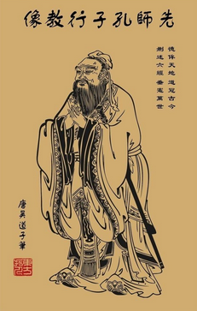
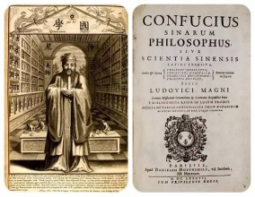
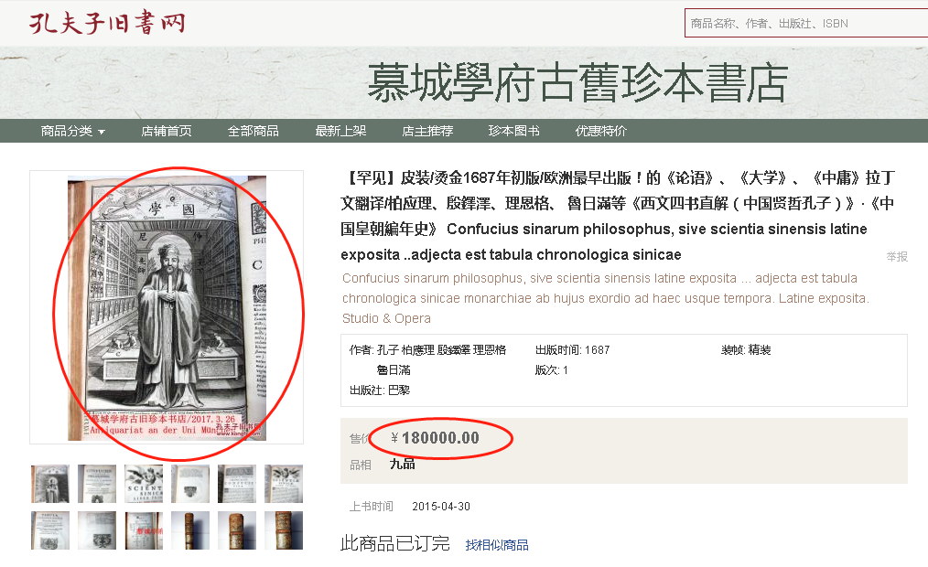
谦谦君子，高山仰止
“诗有之：‘高山仰止，景行行止。’虽不能至，然心向往之。余读孔氏书，想见其为人。”
“天下君王至于贤人众矣，当时则荣，没则已焉。孔子布衣，传十余世，学者宗之。自天子王侯，中国言六艺者折中于夫子，可谓至圣矣！”
——《史记·孔子世家》
Notes:
CONFUCIUS:孔子
PHILOSOPHUS:哲人

Slide 39
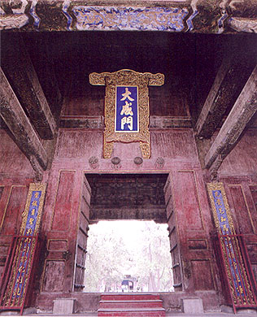
（ 二）、孔子的思想主张
3、孔子的思想：中庸之道
（1）中庸的含义:
适度, 和谐
1)处理任何事情都不偏不倚,能恰到好处;
2)将各种正确的原则、思想等妥善加以调和,使他们互相补充,互相制约。
（2）中庸与仁礼的关系
要实行仁和礼,就必须遵循中庸之道。

Slide 40


（3）中庸思想的积极意义
不偏不倚、过犹不及、凡事掌握好分寸，恰到好处
也就是去除偏激，选择正确的道路。它体现的是端庄沉稳、守善持中的博大气魄，宽广胸襟和“一以贯之”的坚定信念，是具有永久的真理性和现实主义的伟大思想。至少我们可以从“大跃进”和“文化大革命”的偏激教训中，体会到孔子这一思想的深刻性。
【问题探究 5】
孔子的中庸之道对你有何启发?
启发: 中庸思想 注重人与自然、人与社会的和谐，是社会政治稳定与经济发展的基本条件 ,对统治者而言,能协调各阶层的利益,缓和矛盾,方能长治久安.

Slide 41
先师智慧
尽人事，担责任，传承文化……
 | 主张 | 理解
核心主张
政治理论
治学/教育
为人处世
天命观/鬼神观
仁者爱人
两种层次（统治者和普通人）
克己复礼
恢复周礼，强调等级和秩序
仁、为政以德、
苛政猛于虎
民本思想/人文
有教无类、学而时习之…
丰富的教育思想
仁、礼、中庸之道……
构建和谐的人际关系
对鬼神敬而远之
尽人事，听天命

Slide 42
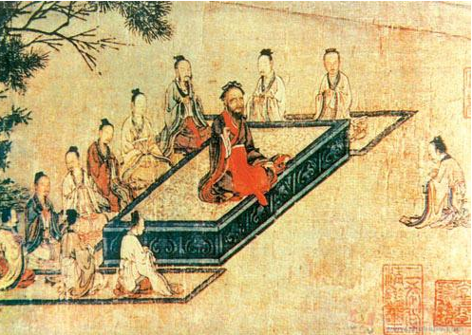
史料分析——“孔子讲学图”
《孔子杏坛讲学图》反映了孔子的哪些思想主张？说明理由。
礼：孔子端坐于杏坛之上，弟子也很恭敬地坐着。
有教无类：弟子衣着不一，身份也不一样。
重视教育，开创私学（事件）

Slide 43
思维拓展——逻辑推理
1.孔子倡导“君君、臣臣、父父、子子”，他对春秋战国时期的诸侯争霸、成王败寇的情况会怎么看？
坚决反对！
陈恒弑其君，请讨之（《论语·宪问》）
2.孔子对父亲和儿子互相包庇罪行怎么看？
认为是一种美德。
“父为子隐、子为父隐，直在其中矣”（《论语·子路》）。

Slide 44
思维拓展——逻辑推理
3.孔子强调“礼”与“仁”，孔丘反对暴政，强调“敬事而信，节约而爱人”，他对周礼中的“人殉”制度怎么看？
坚决反对！
“开始作俑者，其无后乎” （《孟子·梁惠王上》）。
4.孔子认为“刑”与“德”是怎样的关系？
“道之以政，齐之以刑，民免而无耻；道之以德，齐之以礼，有耻且格” （《论语·为政》）
认为以德为主。德治优先，不反对刑。

Slide 45
思维拓展——巅峰对话
“子所言者，其人与骨皆已朽矣，独其言在耳。
且君子得其时则驾，不得其时则蓬累而行。
吾闻之，良贾深藏若虚，君子盛德容貌若愚。
上善若水
“吾闻富贵者送人以财，仁人者送人以言。吾不能富贵，窃仁人之号，送子以言，曰：聪明深察而近于死者，好议人者也。博辩广大危其身者，发人之恶者也。为人子者毋以有己，为人臣者毋以有己。
Notes:
“你所说的礼，倡导它的人和骨头都已经腐烂了，只有他的言论还在。意思是说，这些东西早已经过时了，你又何必孜孜以求以前存在现在已经不适合的东西。一个人如何处世，那就是顺应时代潮流，顺应时代的变化：“况且君子时运来了就驾着车出去做官，生不逢时，就像蓬草一样随风飘转。”
接下来，老子阐述了自己的人生观。老子是主张无为的，主张人要柔弱一点，要善于隐藏自己，善于藏锋隐锐，不要那么刚强，因为刚强的东西往往死得快。
我听说，善于经商的人把货物隐藏起来，好像什么东西也没有，君子具有高尚的的品德，他的容貌谦虚得像愚钝的人。抛弃您的骄气和过多的欲望，抛弃您做作的情态神色和过大的志向，这些对于您自身都是没有好处的。
有钱的人送钱，有德的人送言，我是个穷人，就冒充仁人送你几句话吧。做人呢不能太聪明，聪明人呢往往死得快；与人交往呢不能太苛刻，不要议论别人，也别老是揭别人的短，因为这样就会很危险。做人呢千万不能太任性，不管是做个普通人还是公务员，都得低调行事”

Slide 46
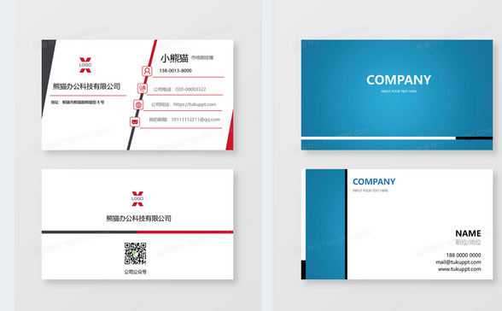
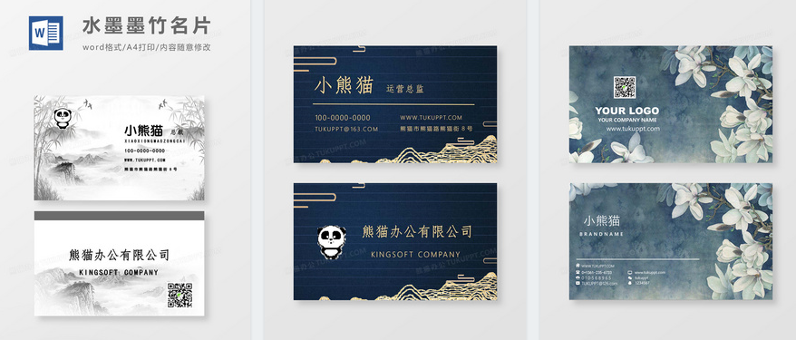
课后作业——名片设计
设计一张孔子或老子的名片，说明设计依据。
①尺寸大小：9cm*5cm，正反两面，设计在历史本上，作为周末作业之一，周五下午放学前交上来。
②评价标准:美观度（30分，可利用图案、线条、色彩等展现)、信息量（50分，体现人物重要思想主张及影响）、认真度（20分，整体效果体现的作业态度）

Slide 47
知识拓展
民本思想的历史文化遗产
君主专制政治在中国历史上之所以长期存在，重要原因之一在于有民本主义的调节，使君主滥用权力的现象不能不有所遏制，而不至于公然以天下为敌，以维持国家的长治久安。所谓的“民为邦本”、“民贵君轻”、“吏为民役”等，是中国历史上民本主义的思维定势和施政方略。当然，古代的“民本”、“重民”，根本上不同于近现代的民主政治，它的核心内容是为民之主或为民作主，是把民众作为君主治国的基础，而绝非让民众当家作主，管理国家大事。
中国古代政治家、思想家无不对民心所向问题从政治层面上予以极大的关注，看成是为政者功名成败的关键。这可以说是中国古代政治理论、政治实践重视民众政治心理、政治观念的优良传统，这种传统虽有着明显的封建烙印，但仍不失为可资借鉴的古代政治文化遗产。
水唯善下方成海 山不矜高自极天
圣人胸中有大道 得失成败在其中
Notes:
民本思想的历史文化遗产

